Slide 1
计算机专业技术
基 础 课 程
数字电路 与逻辑设计
（必修课）

Slide 2
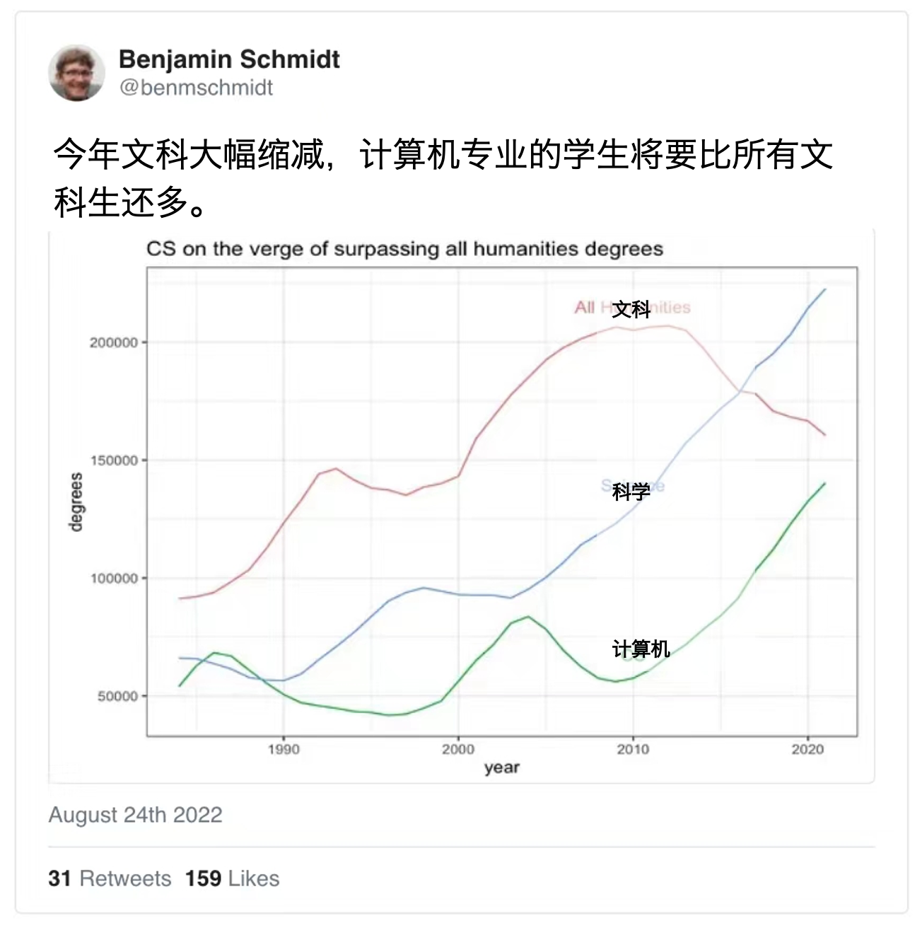
专业前景
美国大学生希望能够找到高薪或者有保障的工作，囊括科学、技术、工程、数学的STEM领域，医疗领域，酒店等以工作为中心的专业领域，生源一直在上升。

Slide 3
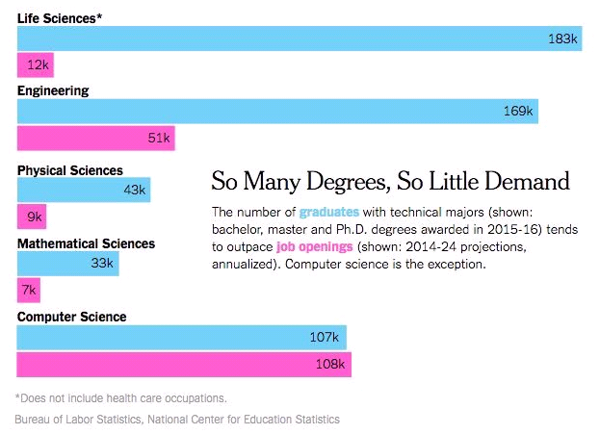
专业前景

Slide 4
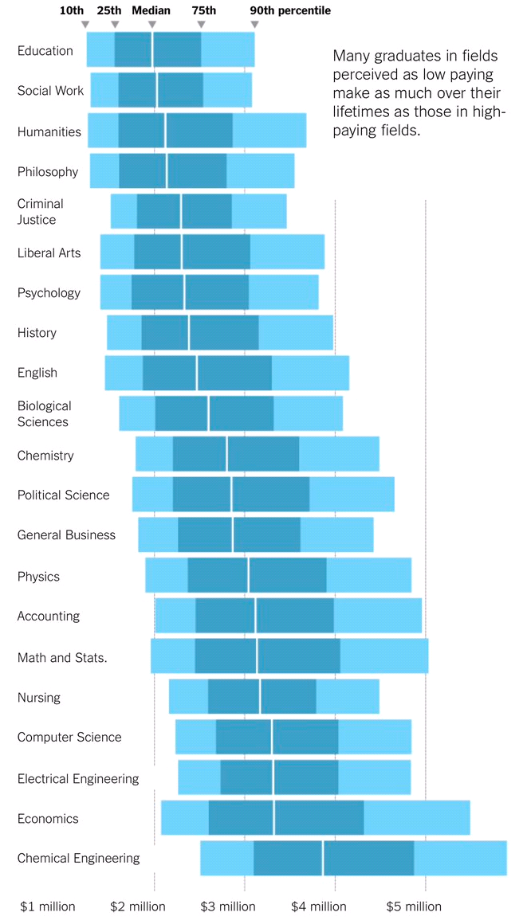
专业前景

Slide 5
课程性质
“数字电路与逻辑设计”是计算机各专业必修的一门重要技术基础课。
该课程在介绍有关数字系统基本知识、基本理论、及常用数字集成电路的基础上，重点讨论数字逻辑电路分析与设计的基本方法。
  从计算机的层次结构上讲， “数字逻辑”是深入了解计算机“内核” 的一门最关键的基础课程。

Slide 6
教学目标
目标1：掌握数字逻辑的基本概念、基本原理和数字逻辑电路的基本工程知识，理解逻辑电路的基本内涵，能用逻辑语言和工具表达逻辑电路；
目标2：掌握逻辑电路的建模方法，具备一般数字逻辑电路的建模与分析求解能力；
目标3：掌握数字逻辑电路的一般设计方法,具备一般数字逻辑电路设计能力。

Slide 7
教学目标
支撑的毕业要求二级指标点 | 课程目标
1.1 能够将数学、自然科学和信息科学的语言工具用于计算机复杂工程问题的表述 | 目标1
1.2 能针对计算机复杂工程问题的具体对象进行建模和求解 | 目标2
3.1 掌握与计算机复杂工程问题有关的工程设计和软硬件产品开发全周期、全流程的基本设计/开发方法和技术，了解影响设计目标和技术方案的多种因素 | 目标3

Slide 8
教学安排
胡迎松 副教授 huys@hust.edu.cn
48/3.0 +16/0.5
讲课：第3~14周，每周二 第7~8节课
讲课：第3~14周，每周四 第3~4节课
讲课：教材内容 第1~8章
作业：在学习通(hust.fanya.chaoxing.com)上提交作业
实验：4次，11~14周四晚上 第9~12节课
答疑：QQ群 531901408 CS2105-王小山

Slide 9
教学安排
教学内容
  基本知识、 基本理论、 基本器件；
  基于小规模集成电路的逻辑电路分析与设计；
  中规模通用集成电路及应用。
考核方式
  考试(60%) ，课后作业(25%) ，课堂作业(10%) ，考勤(5%) 。
  考核结果
  及格较容易，想取好成绩就要每个环节都做好。

Slide 10
教学安排
教材
  《数字逻辑》（第五版）国家精品课程主教材
  欧阳星明 主编 (华中科技大学出版社)
参考书
  《数字逻辑学习与解题指南》 第二版）
  欧阳星明 主编 (华中科技大学出版社)
MOOC
  https://www.icourse163.org/course/HUST-1207043813

Slide 11
如何学好数字逻辑？
掌握课程特点
  是一门既抽象又具体的课程
    在逻辑问题的提取和描述方面是抽象的，而在逻辑问题的实现上是具体的。因此，学习中既要务虚，又要务实。
  理论知识与实际应用结合
    该课程各部分知识与实际应用直接相关，学习中必须将理论知识与实际问题联系起来。真正培养解决实际问题的能力。

Slide 12
如何学好数字逻辑？
掌握课程特点
  逻辑设计方法十分灵活
    数字系统中，逻辑电路的分析与设计具有很大的灵活性。
    许多问题的处理没有固定的方法和步骤，很大程度上取决于设计者的逻辑思维推理能力、知识广度和深度、以及解决实际问题的能力。
    换而言之，逻辑电路的分析与设计具有较大的弹性和可塑性。

Slide 13
如何学好数字逻辑？
重视课堂学习
  认真听课：听课时要紧跟教师授课思路，认真领会每一个知识要点，抓住书本上没有的内容，琢磨重点与难点。
  做好笔记：记录某些关键内容，尤其是那些重点、难点、疑点，课后复习思考。
  主动思考：听课时围绕教师所述内容及提出的问题，主动思考。

Slide 14
如何学好数字逻辑？
培养自学能力
  认真阅读教材内容：通过阅读教材，理解各知识要点，吃透难点，建立各部分知识之间的相互联系。
  善于总结、归纳：注意及时总结所学知识，归纳出各部分的重点和难点，力求深入透彻地了解。
  加强课后练习：通过做练习，不仅可以巩固所学知识，而且能暴露学习中存在的问题，使自己更深入学习理解。

Slide 15
如何学好数字逻辑？
培养自学能力
  积极参与学习讨论：通过学习讨论，营造一个各抒己见、取长补短、互教互学、共同提高的学习环境，使之真正达到集思广益的效果。
  广泛阅读，拓宽知识面：通过阅读相关的参考书籍，不仅能加深对所学知识的理解，而且能拓宽知识面。有利于从更广度和深度加强对课程意义的理解。

Slide 16
如何学好数字逻辑？
注重理论联系实际
  将书本知识与工程实际统一：学习中注意书本知识与工程应用存在的差别，将理论与实践统一。
  将理论知识与实际应用结合：学习的目的是应用。因此，应从社会需求出发，将所学知识用于解决实际问题。

Slide 17
END

